Slide 1
Pró-Reitoria de Assuntos Estudantis
Pró-Reitoria de Assuntos Estudantis 1º ano de gestão 2021-2025

Slide 2
Pró-Reitoria de Assuntos Estudantis
Evento de Recepção de Ingressantes 2022, com ampla participação estudantil. Evento híbrido com atividades coordenadas pela PRAE e comissões locais em cada Campus. As atividades remotas tiveram mais de 7 mil visualizações no Youtube até o momento.
Atualização do site Olá, Estudante! da Unifesp. https://estudantes.unifesp.br/
Perfil dos(as) Estudantes da Pós-Graduação (Parceria com PROPGPQ)
Construção de uma nova estrutura organizacional. Novo organograma e Regimento foram aprovados no CAE e COPLAD e aguardam apreciação do CONSU.
Pró-Reitoria de Assuntos Estudantis e Políticas Afirmativas (PRAEPA)

Slide 3
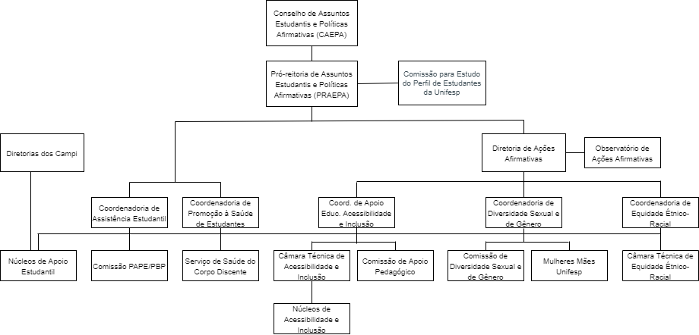

Slide 4
Pró-Reitoria de Assuntos Estudantis e Políticas Afirmativas (PRAEPA)
Principais ações:
Gestão do Programa de Auxílio para Estudantes (PAPE) e Auxílio Creche
Aprimoramento do Sistema PAPE em parceria com a equipe da DTI
Manutenção da Política de Alimentação com reabertura dos Restaurantes Universitários
Coordenação de Assistência Estudantil
Profa. Gleiciane Aragão
Principais ações:
Atendimentos relacionados a COVID-19 no Serviço de
Saúde do Corpo Discente (SSCD)
Manutenção de atendimentos ambulatoriais
Ampliação da parceria com o CAISM e de ações voltadas à saúde mental
Mudança do SSCD para prédio próprio e com melhor infraestrutura
Conferência dos comprovantes de vacinação de estudantes
N. Atendimento Covid | Ano
445 | 2022
879 | 2021
779 | 2020
Promoção à Saúde de Estudante
Profa. Vanessa Neves

Slide 5
Pró-Reitoria de Assuntos Estudantis e Políticas Afirmativas (PRAEPA)
Apoio Educacional, Acessibilidade e Inclusão
Principais ações:
Acompanhamento educacional de estudantes – Projeto Travessia (Parceria Prograd)
Empréstimo de computadores
Projeto Alunos Conectados (Internet MEC)
Gestão da Política de Acessibilidade e Inclusão / Portal Acessibilidade
Gestão dos Intérpretes de LIBRAS
Rodas de conversa sobre Transtorno do Espectro Autista (TEA)
Profa. Marina Dias
Principais ações:
Comissão de Diversidade Sexual e de Gênero – foco na população LGBTQIA+
Linguagem flexível de gênero
Uso do banheiro sem discriminação/preconceito de gênero
Coordenação do GT discussão e promoção de medidas voltadas para mulheres mães da Unifesp
Comissão de revisão do Código de Conduta Estudantil
Diversidade sexual e Promoção da equidade de gênero
Profa. Fernanda Matsuda

